Slide 1
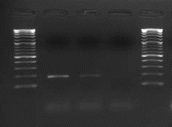
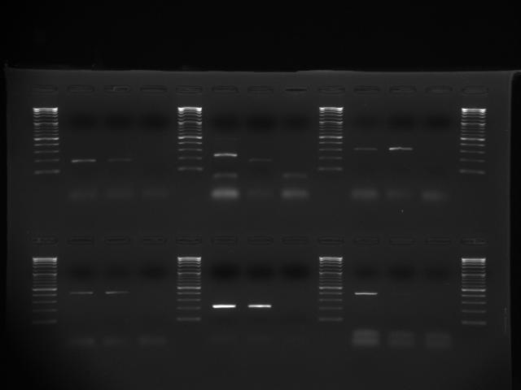
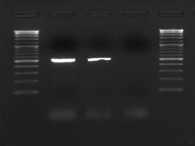
Source data: Fig.1 t
M
Testis TSC N.C.
M
M
Testis TSC N.C.
M
sox9b
clu
fshr
hsd3b
arb
actb

Slide 2
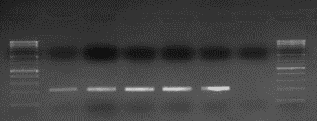
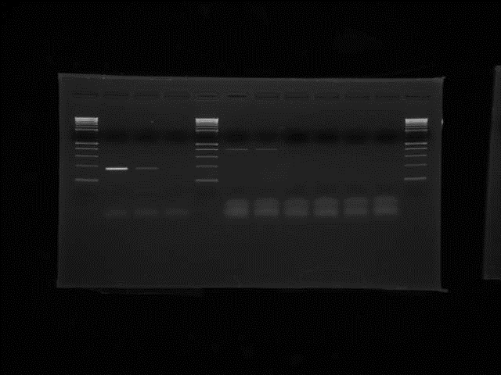
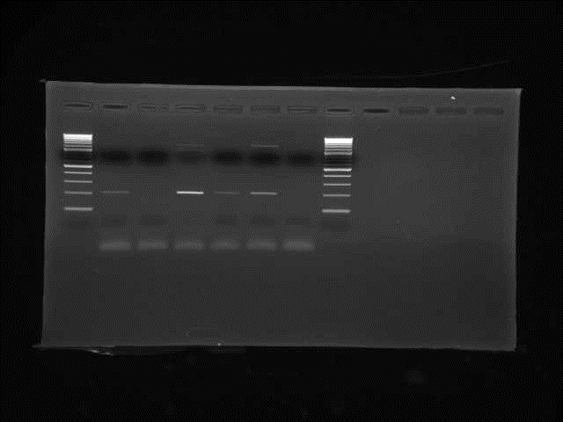
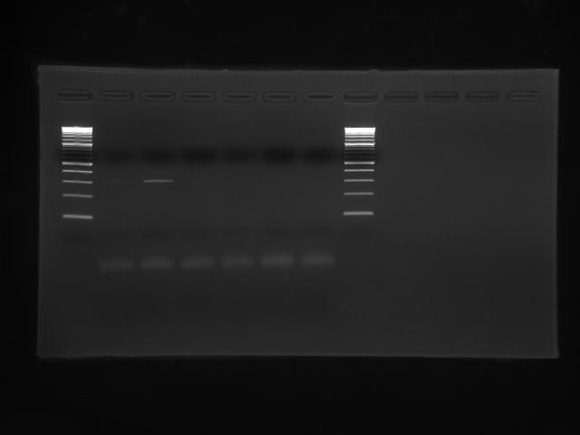
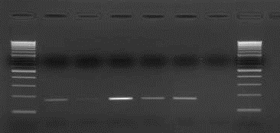
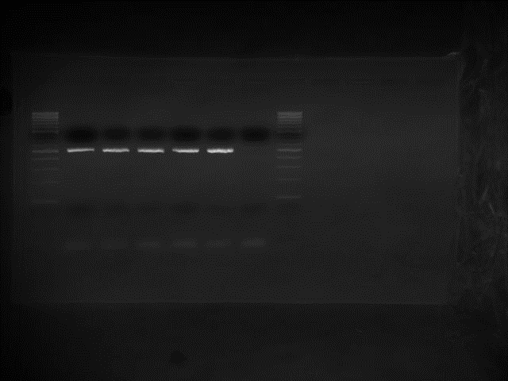
Source data: Fig.3 ｆ
Mat.-tes
d28 (P3)
Mat.-tes
d28 (P3)
d23 (P2)
Im.-tes
d0 (P0)
d23 (P2)
N.C.
Im.-tes
d0 (P0)
N.C.
M
M
M
M
vasa
hsd3b
dnd1
fshr
nanos2
actb

Slide 3
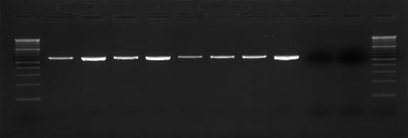
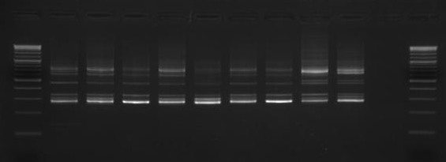
Source data: Fig.4 e
M
1234567
P.C WT N.C.
M
GFP
actb

